Slide 1
2024 UBC 暑校经验分享
2024 VSP experience sharing
23ACCT范馨羽

Slide 2
目录 Contents
学习- Study
衣食住行- Daily life
感想- Impression

Slide 3
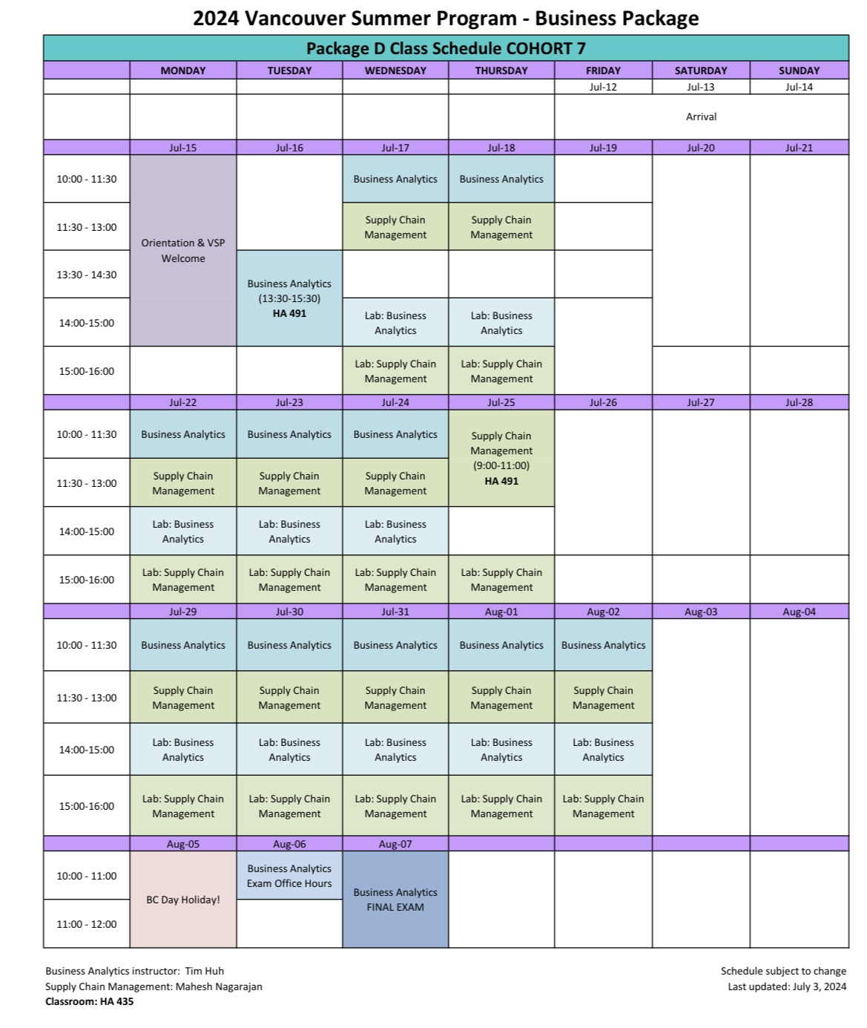
学习 -Study
我的课程：Business Analytics & Supply Chain Management
最终转化为6个FE学分（两学期FE课程）

Slide 4
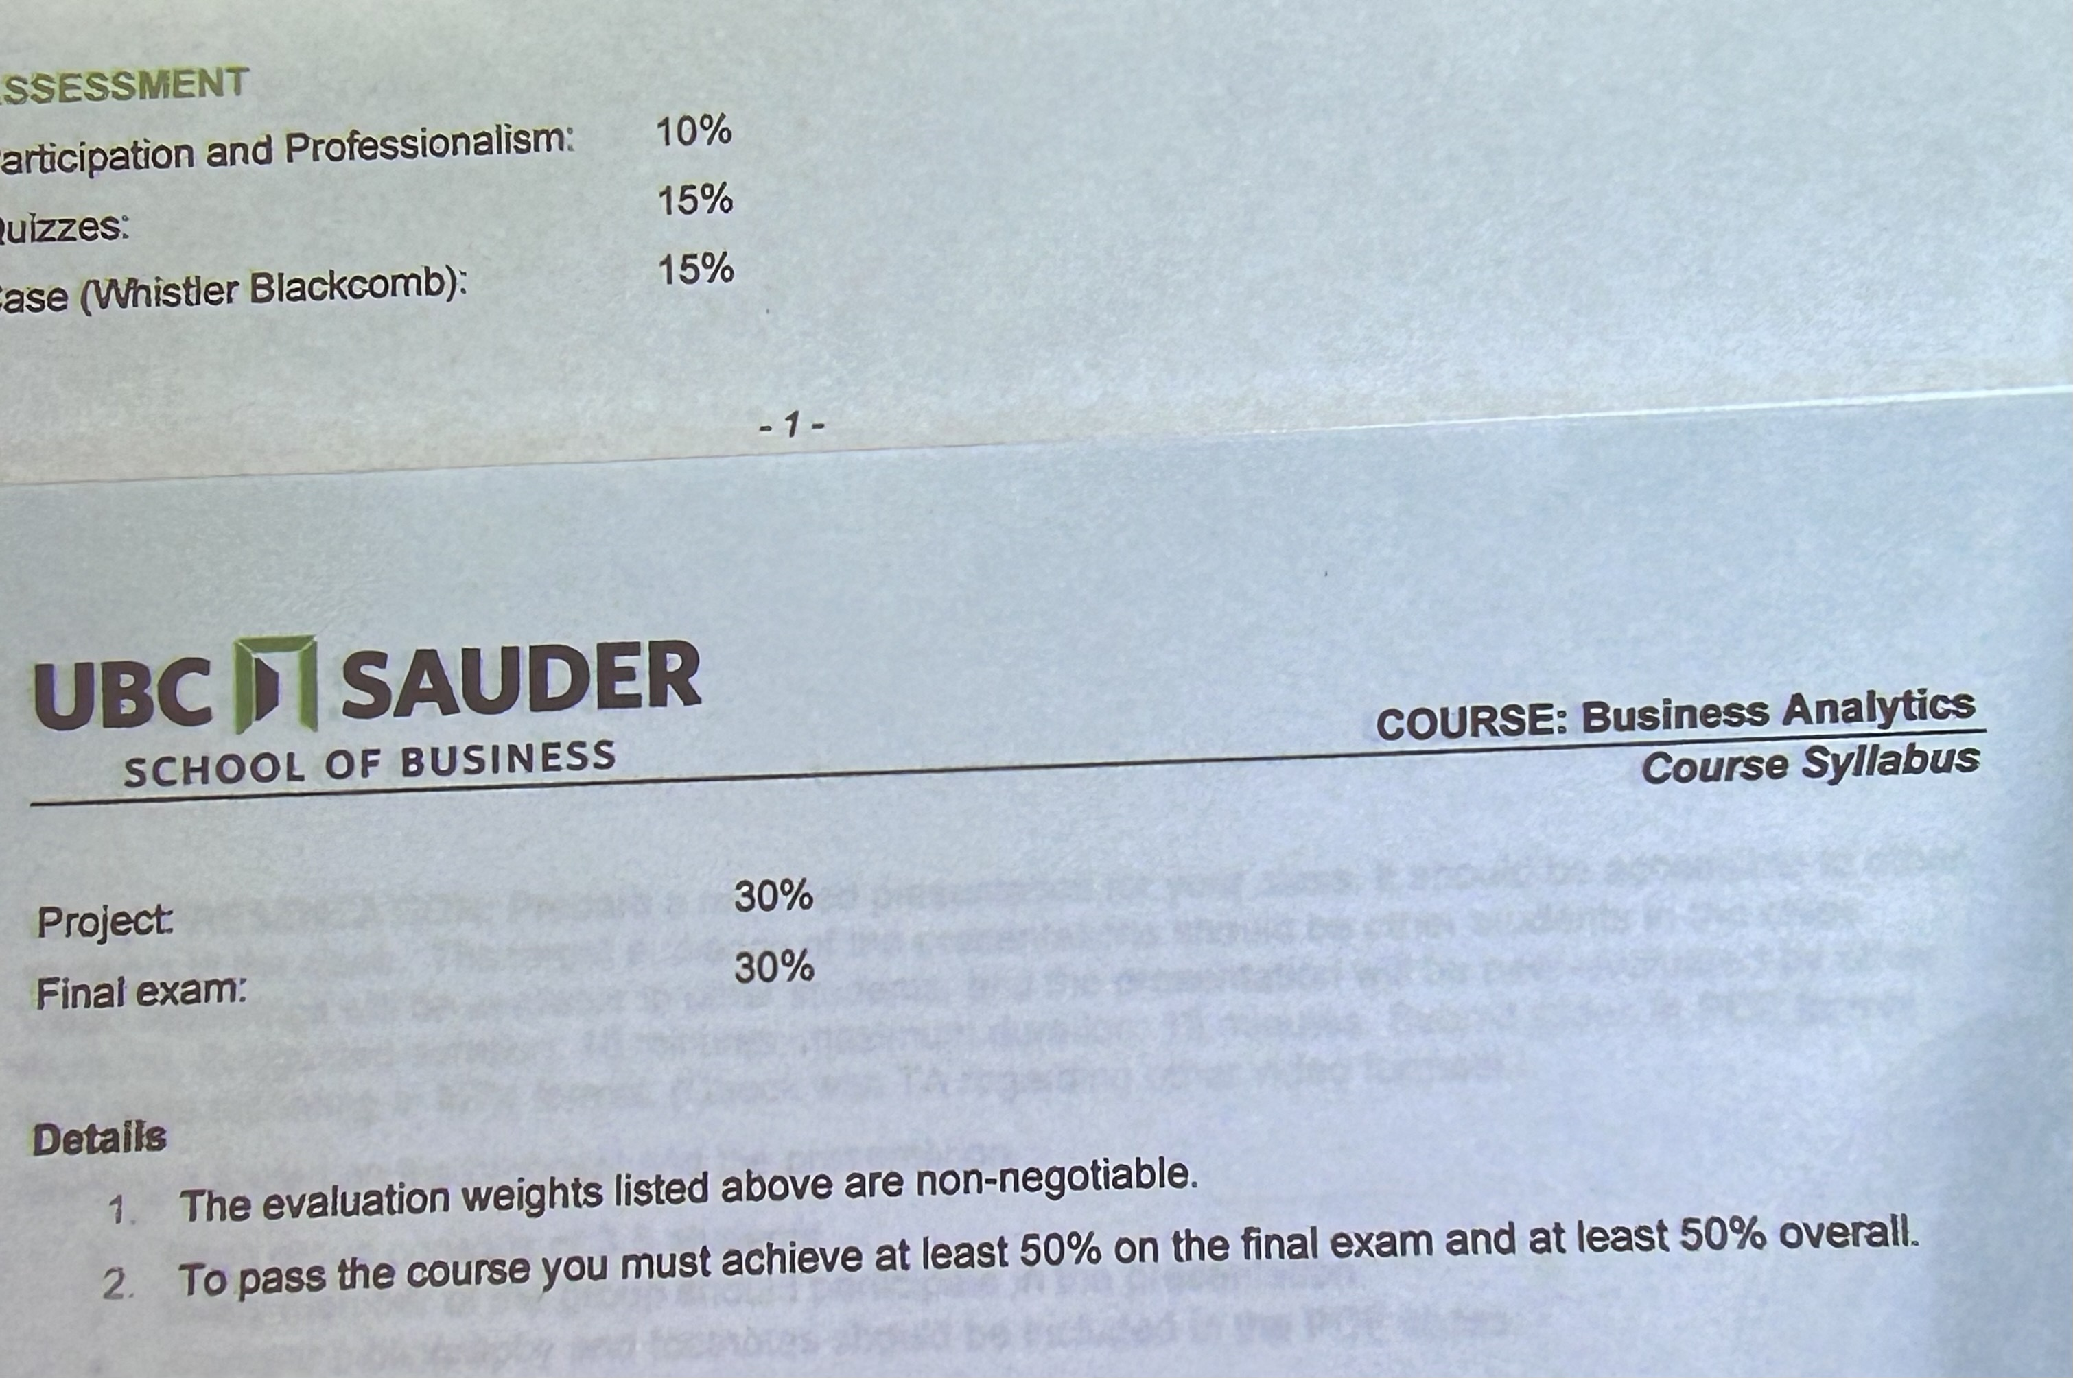
课程内容 -Course Content
BA: 使用Excel对数据进行分析
SCM: 供应链管理基础
学习BA的视角：辅助供应链管理的工具

Slide 5
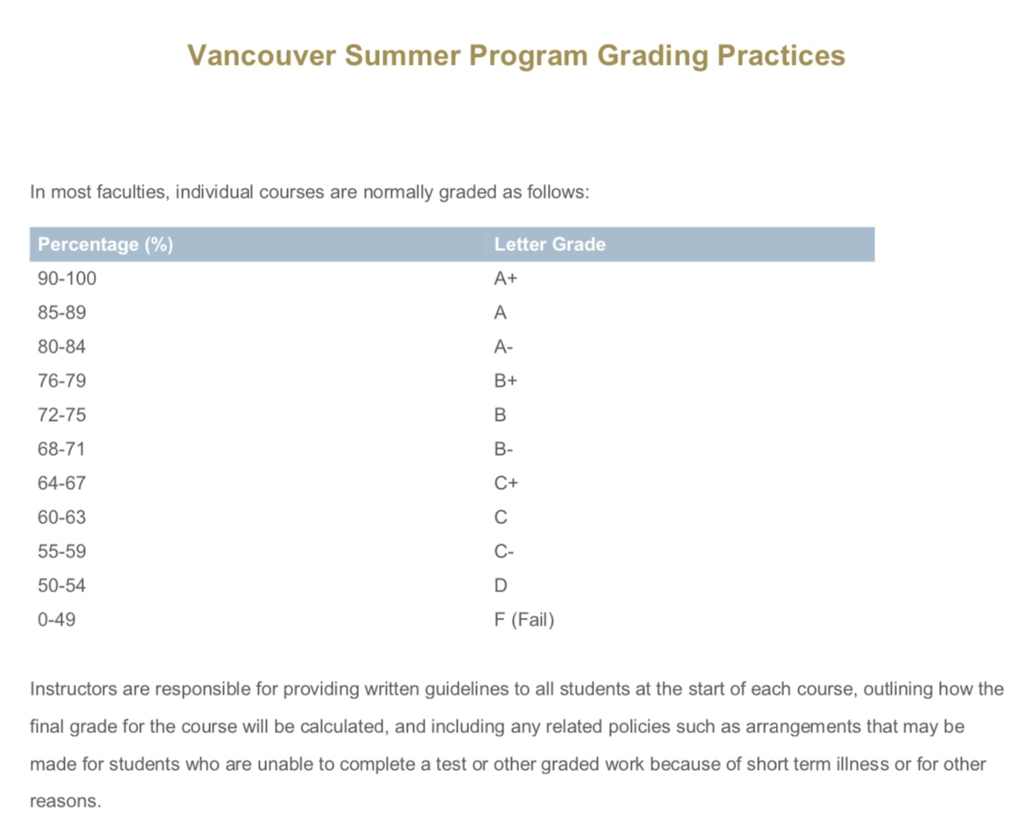
评分标准 -Grades
成绩达到C以上，才能转回学分

Slide 6
衣-Wearing
温哥华的天气近似于最近的干燥版珠海
The weather in Vancouver is close to November’s Zhuhai, but cooler.
着装：夏装 +薄外套
Summer wear with a thin coat

Slide 7
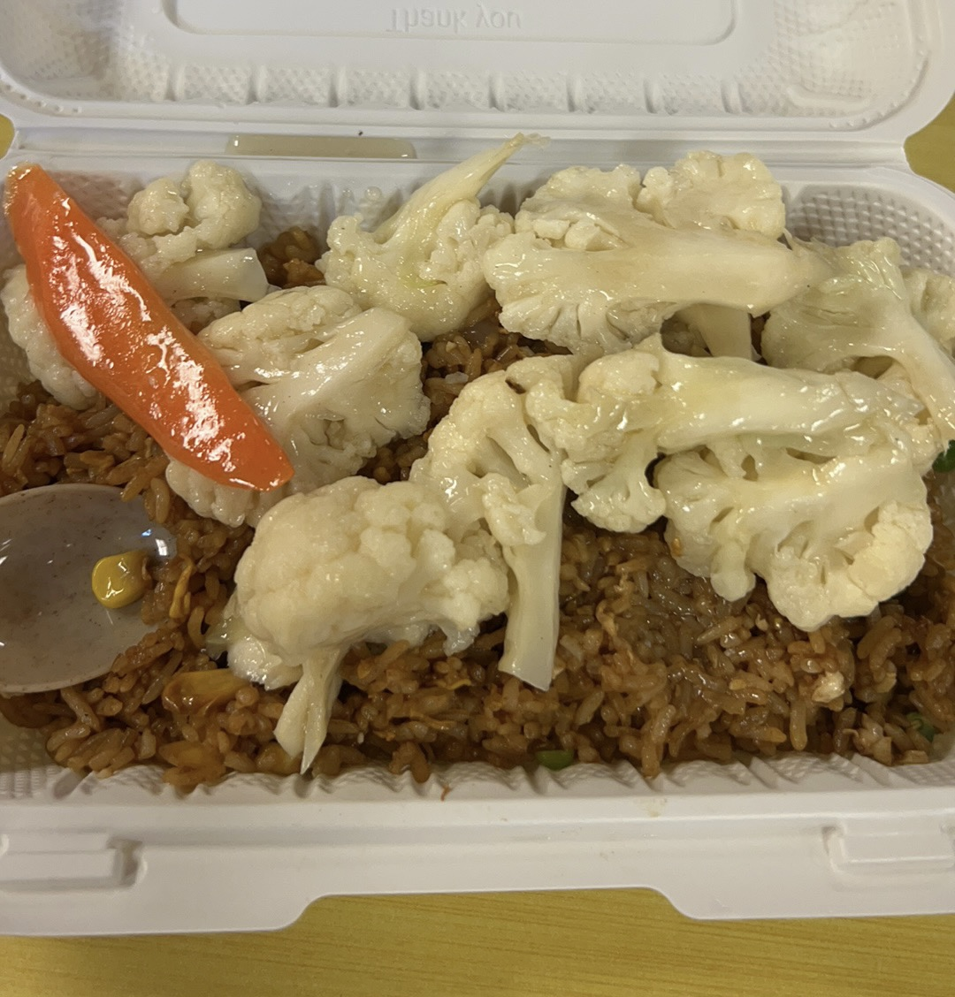
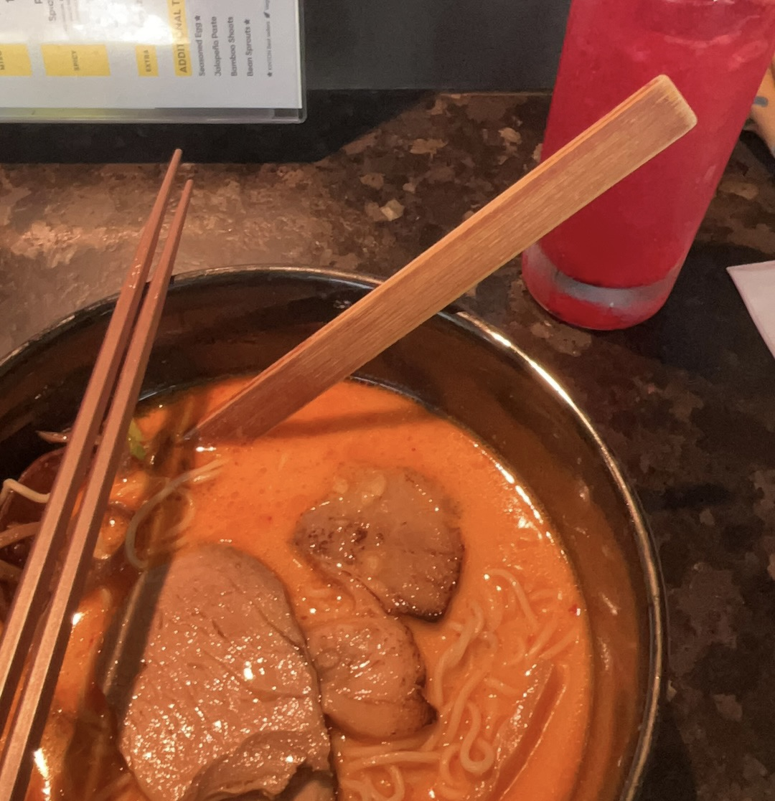
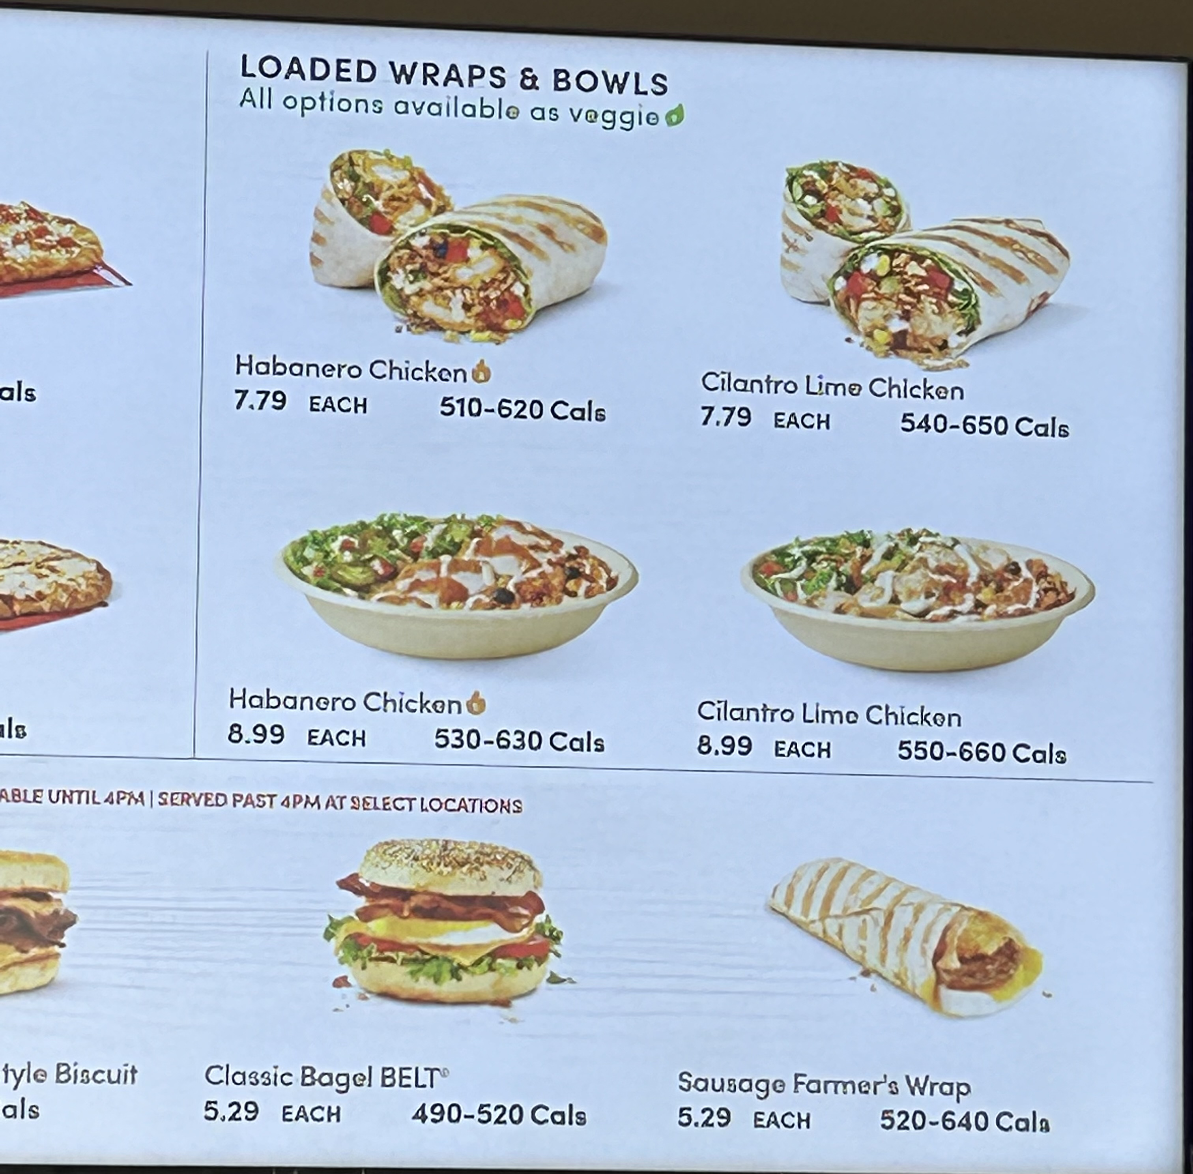
食-Eating （校内-In campus）
快餐 Fast food：
麦当劳/天好咖啡
亚洲餐厅 Asian food：
米饭套餐/日式拉面/过桥米线/越南粉
每餐花费 Cost：
CAD$15-30

Slide 8
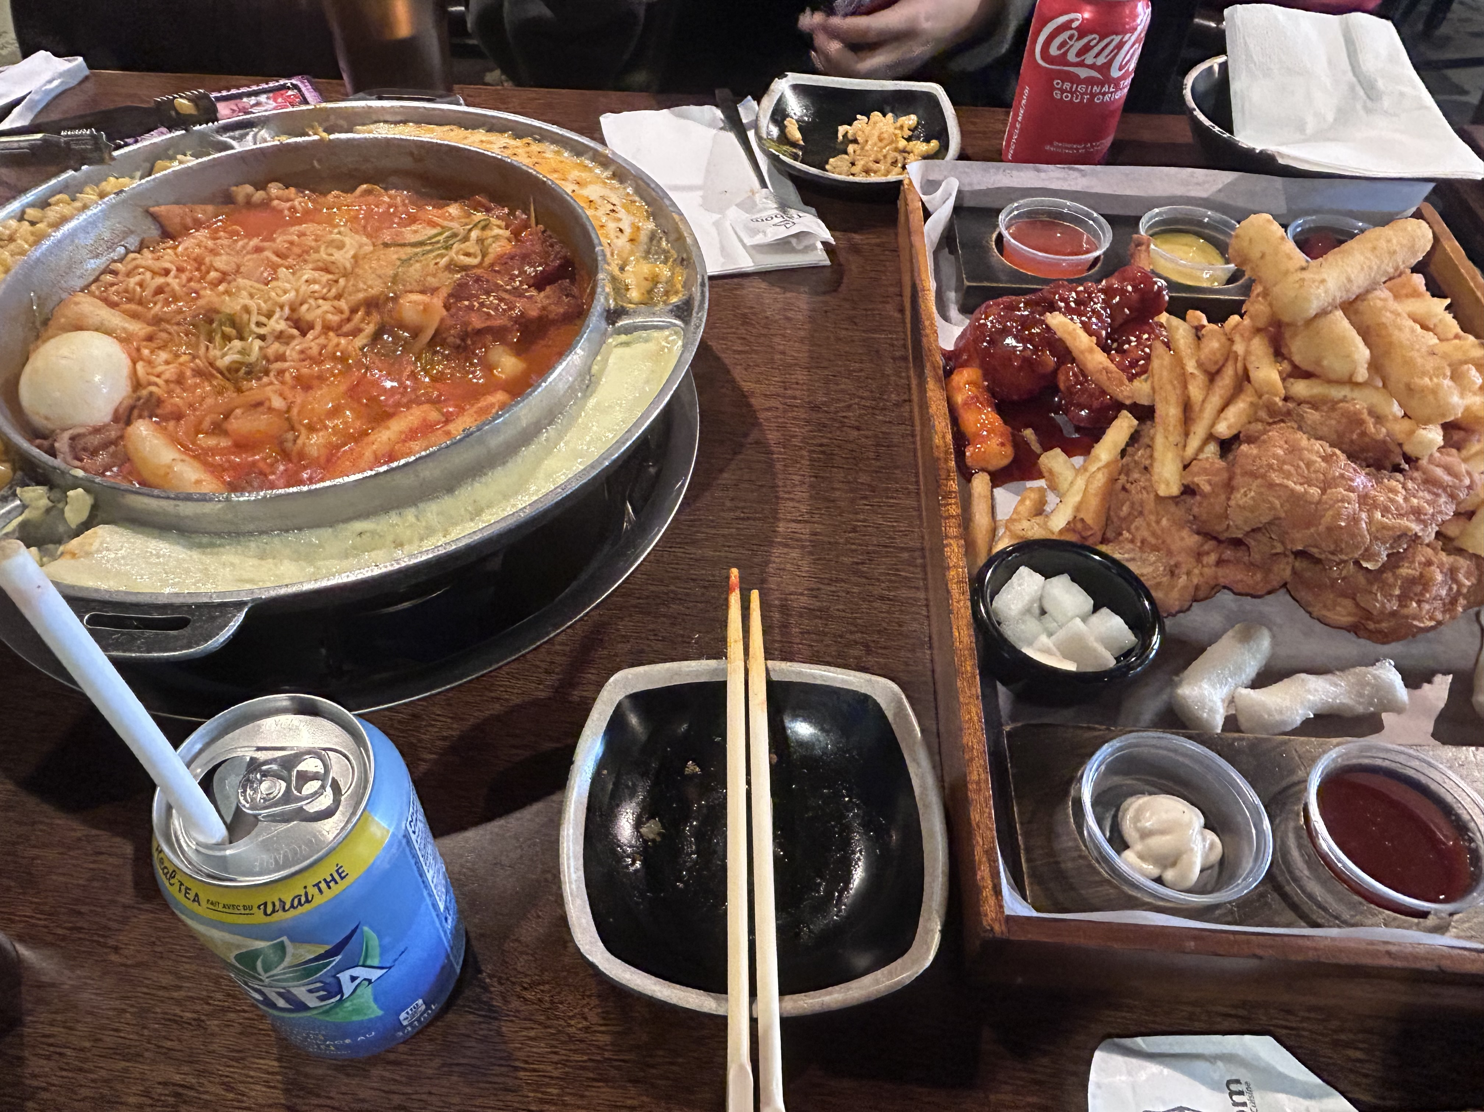
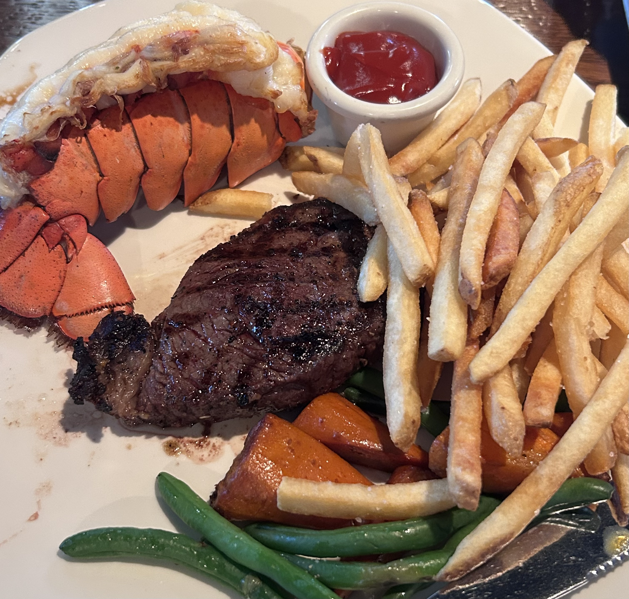
食-Eating （校外-Off campus）
比学校内好吃 More delicious
选择更多样 More options
每餐人均花费 Average Cost : CAD 50~80 per person

Slide 9
住- Accommodation
六人套间 Suite for 6
六个卧室 6 Bedrooms
共用 Sharing：
客厅 Living room
厨房 Kitchen
（微波炉，冰箱，餐具都有 Microwave, Fridge, Table ware, etc.）
一个卫生间 One toilet
两个沐浴室 Two shower rooms

Slide 10
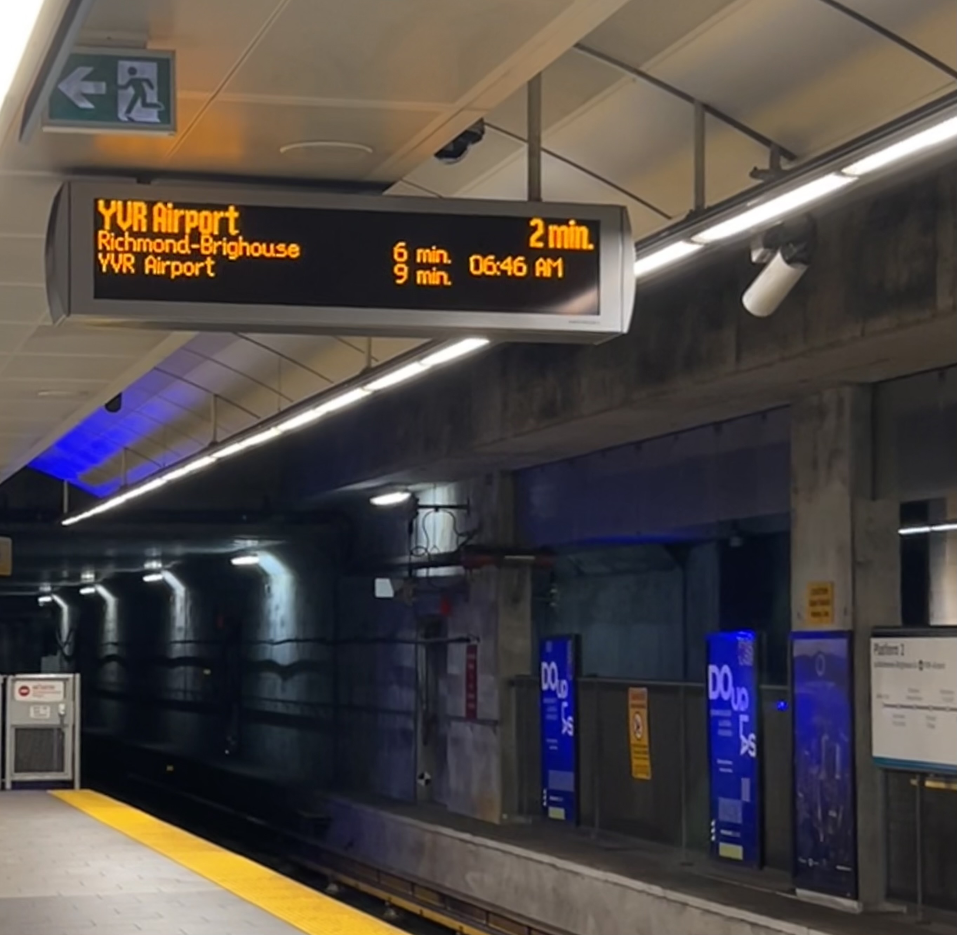
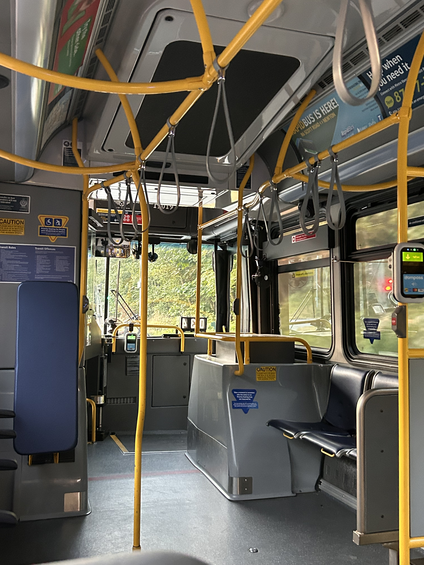
行- Transport
Uber
公交车 (Bus)
地铁 (Subway)
从学校出发，约一小时到市中心
(UBC to downtown ~ 1hour)
到达和离开：
UBC安排统一接驳车去机场
Arrival and Departure:
Shuttle busses arranged by UBC)

Slide 11
行- Travel

Slide 12
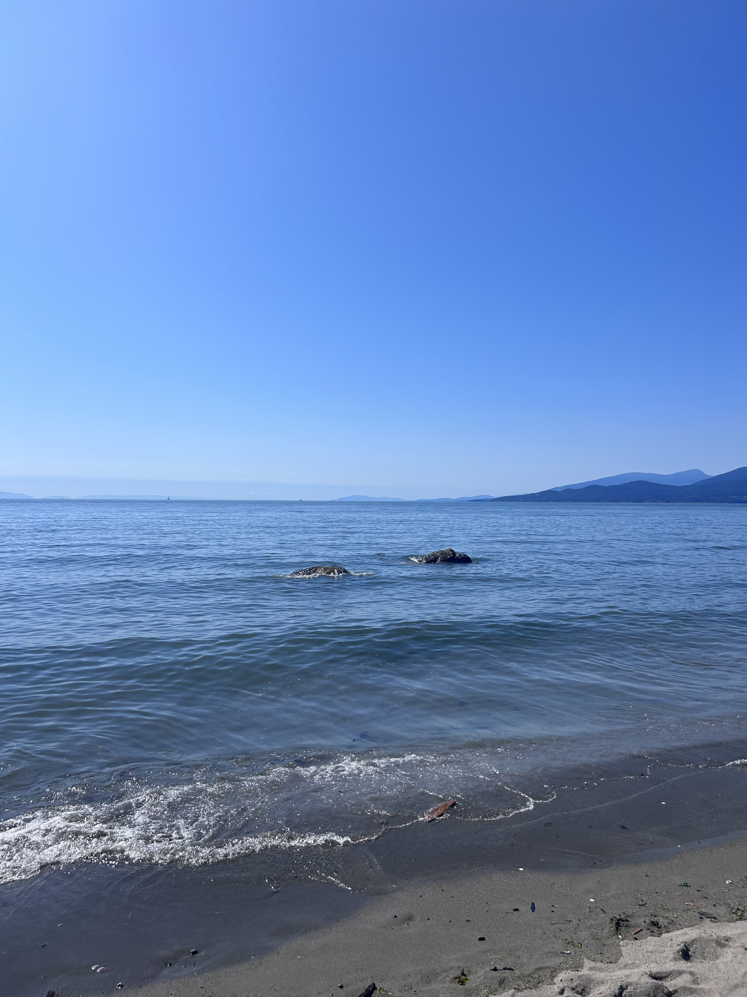
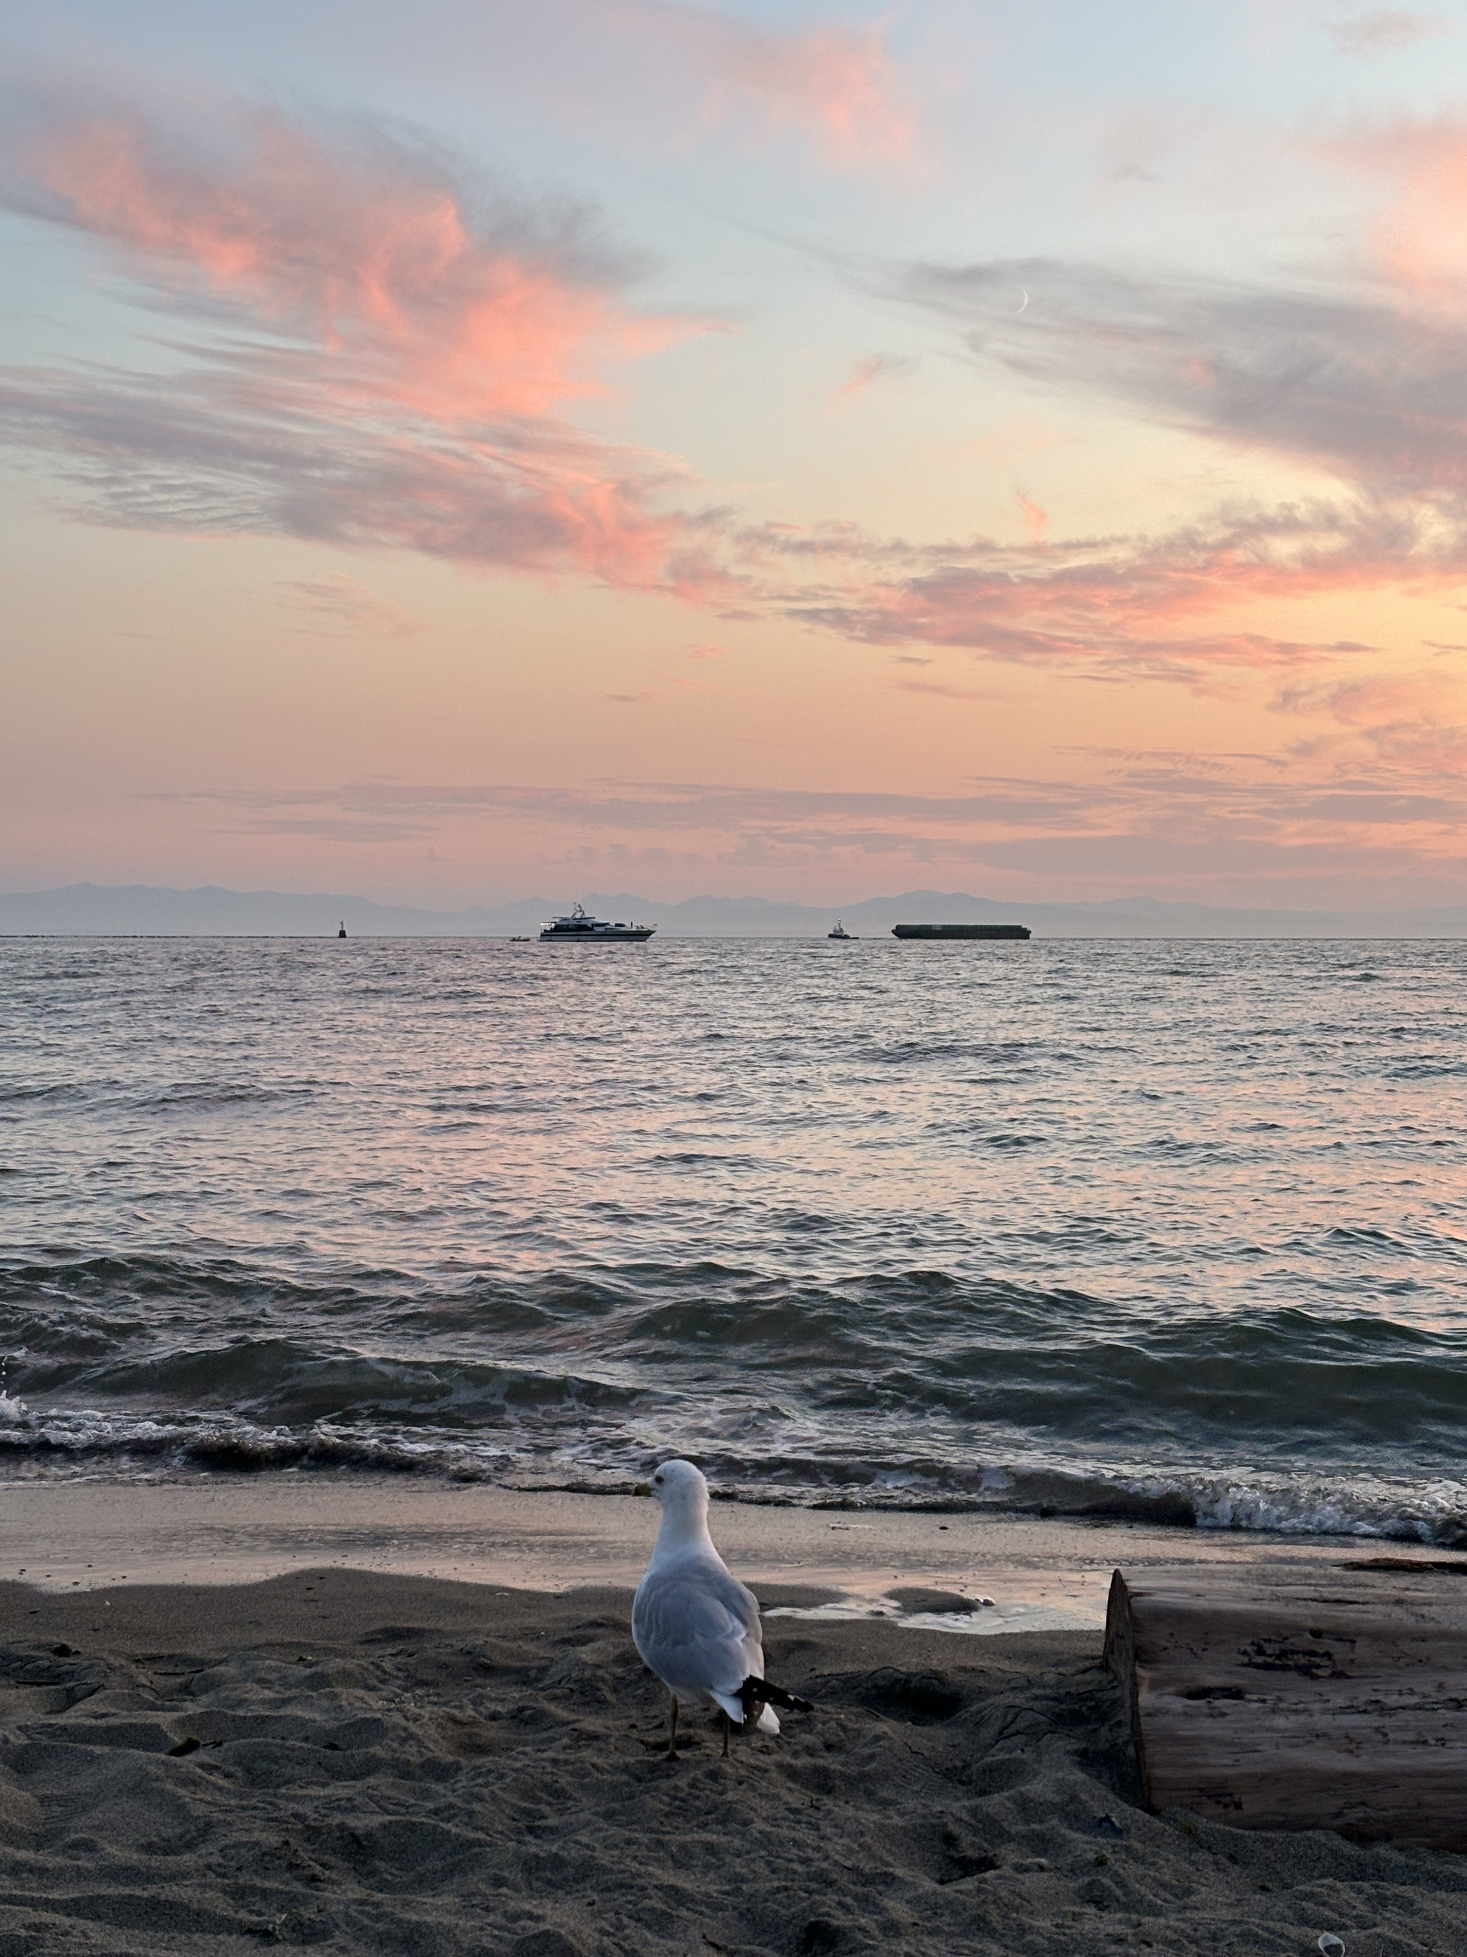
行- Travel 校内景点
Wrech Beach

Slide 13
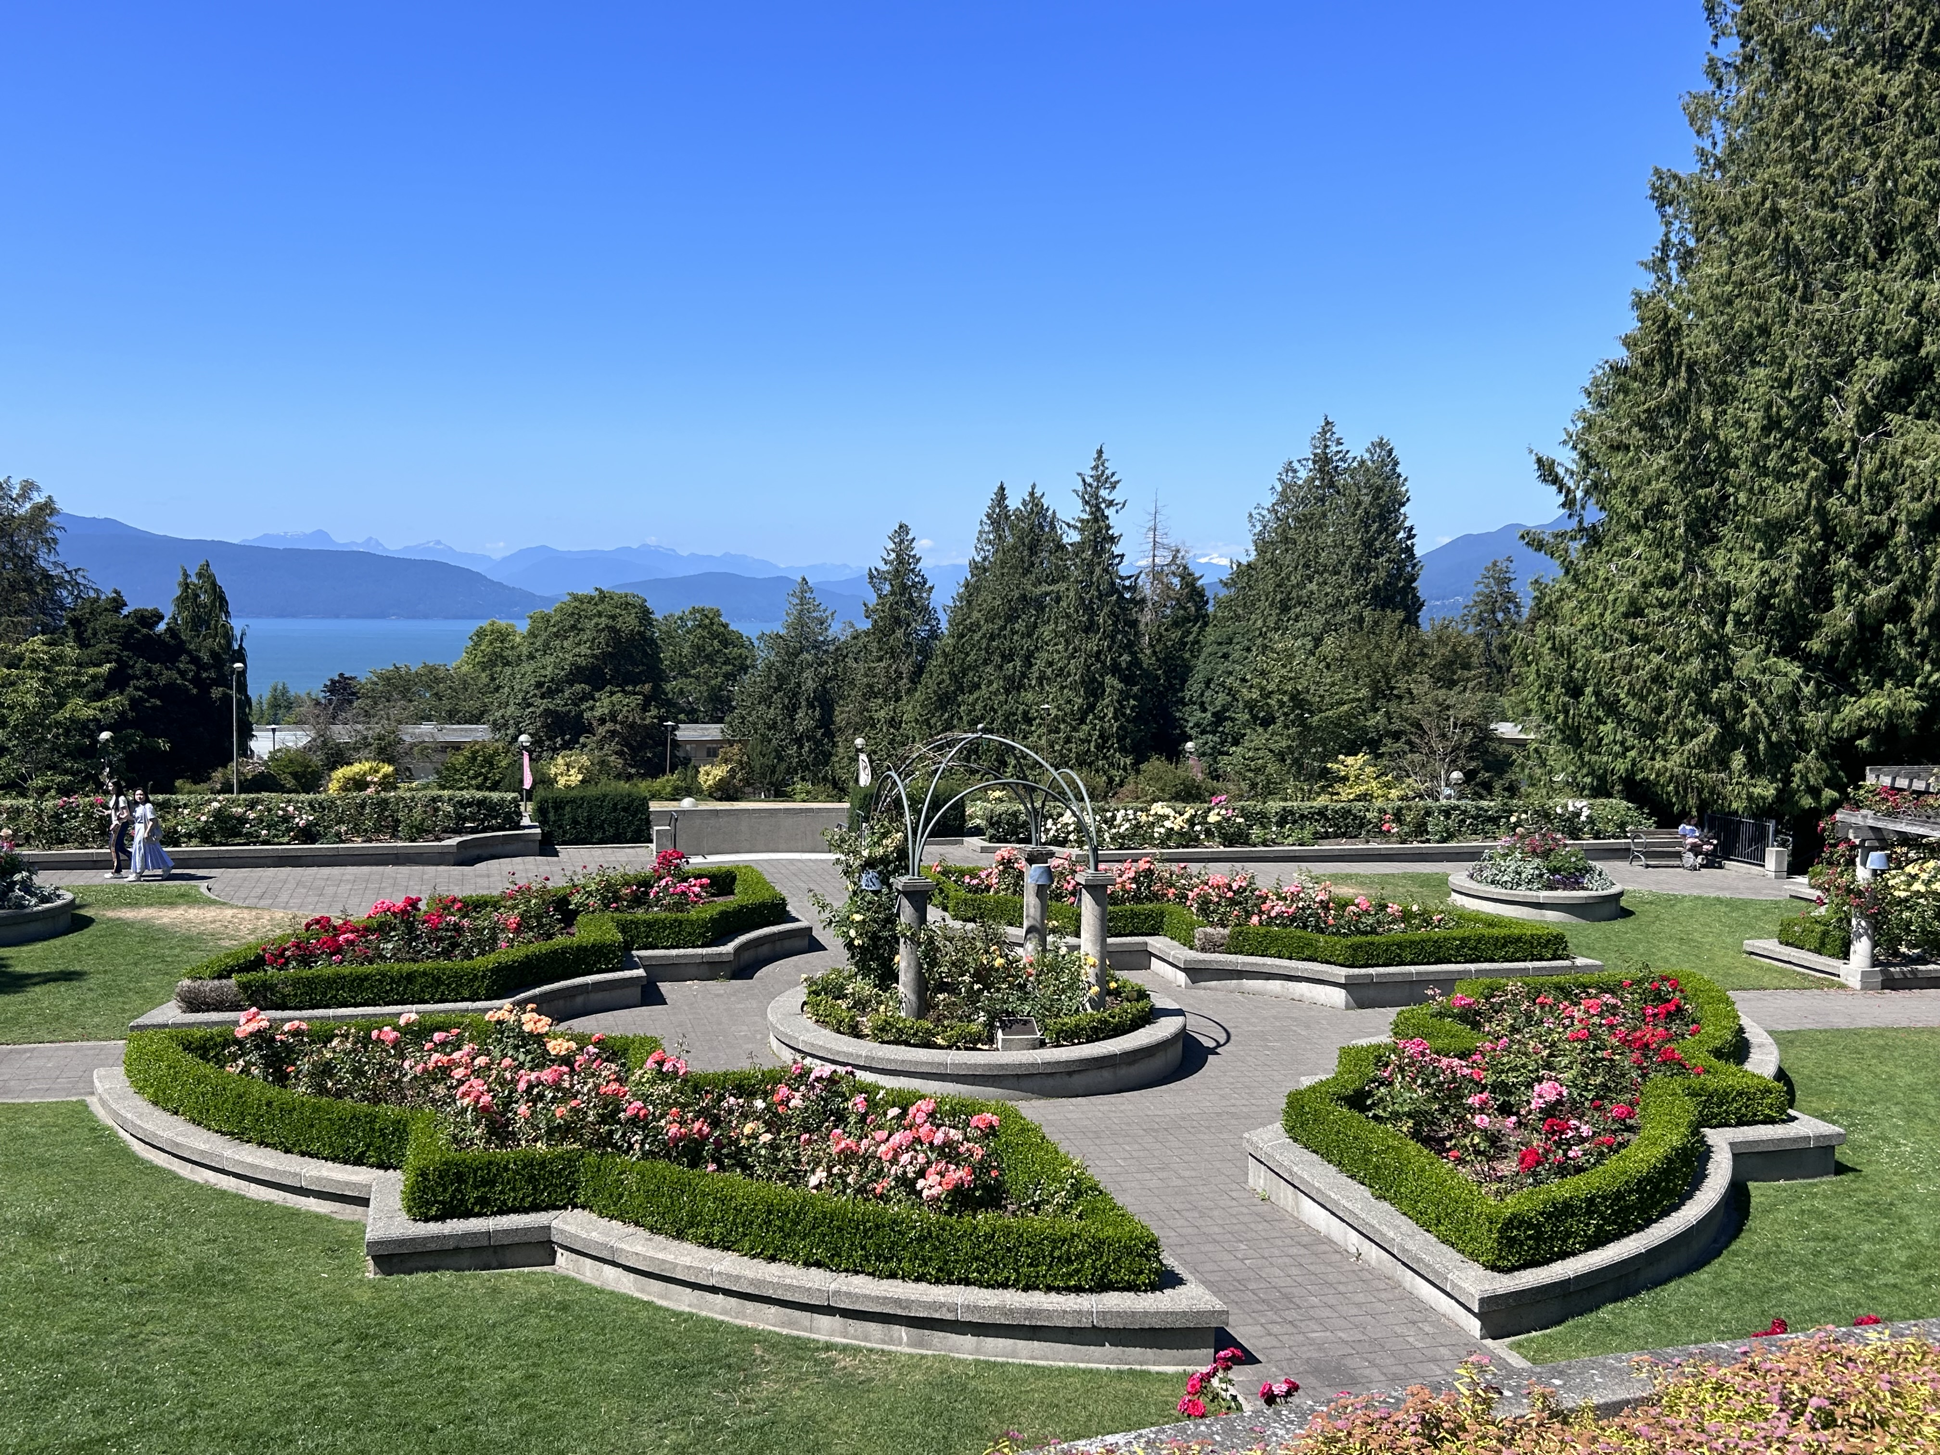
行- Travel 校内景点
Rose Garden

Slide 14
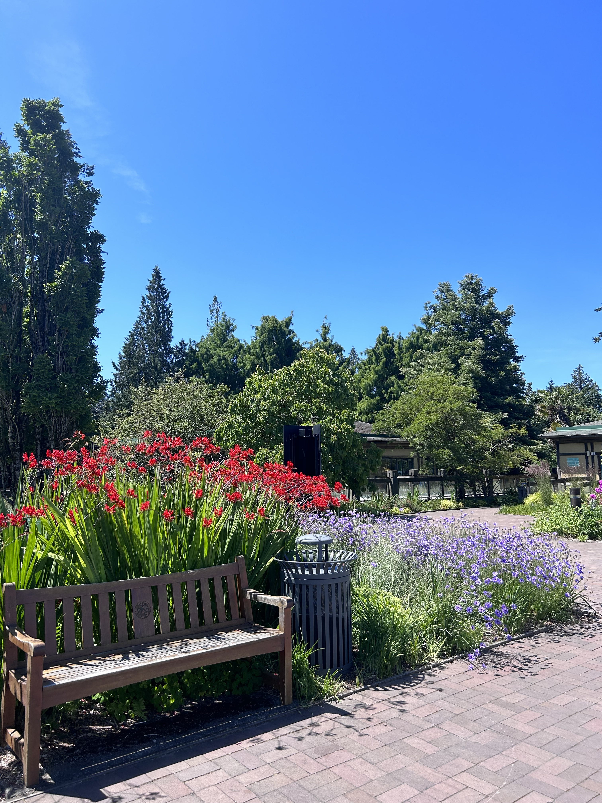
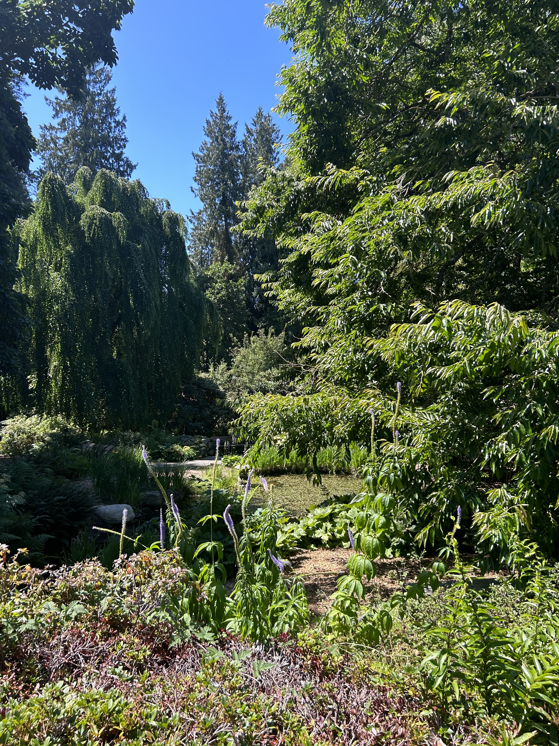
行- Travel 校内景点
Botanical Garden （Tree walk!)

Slide 15

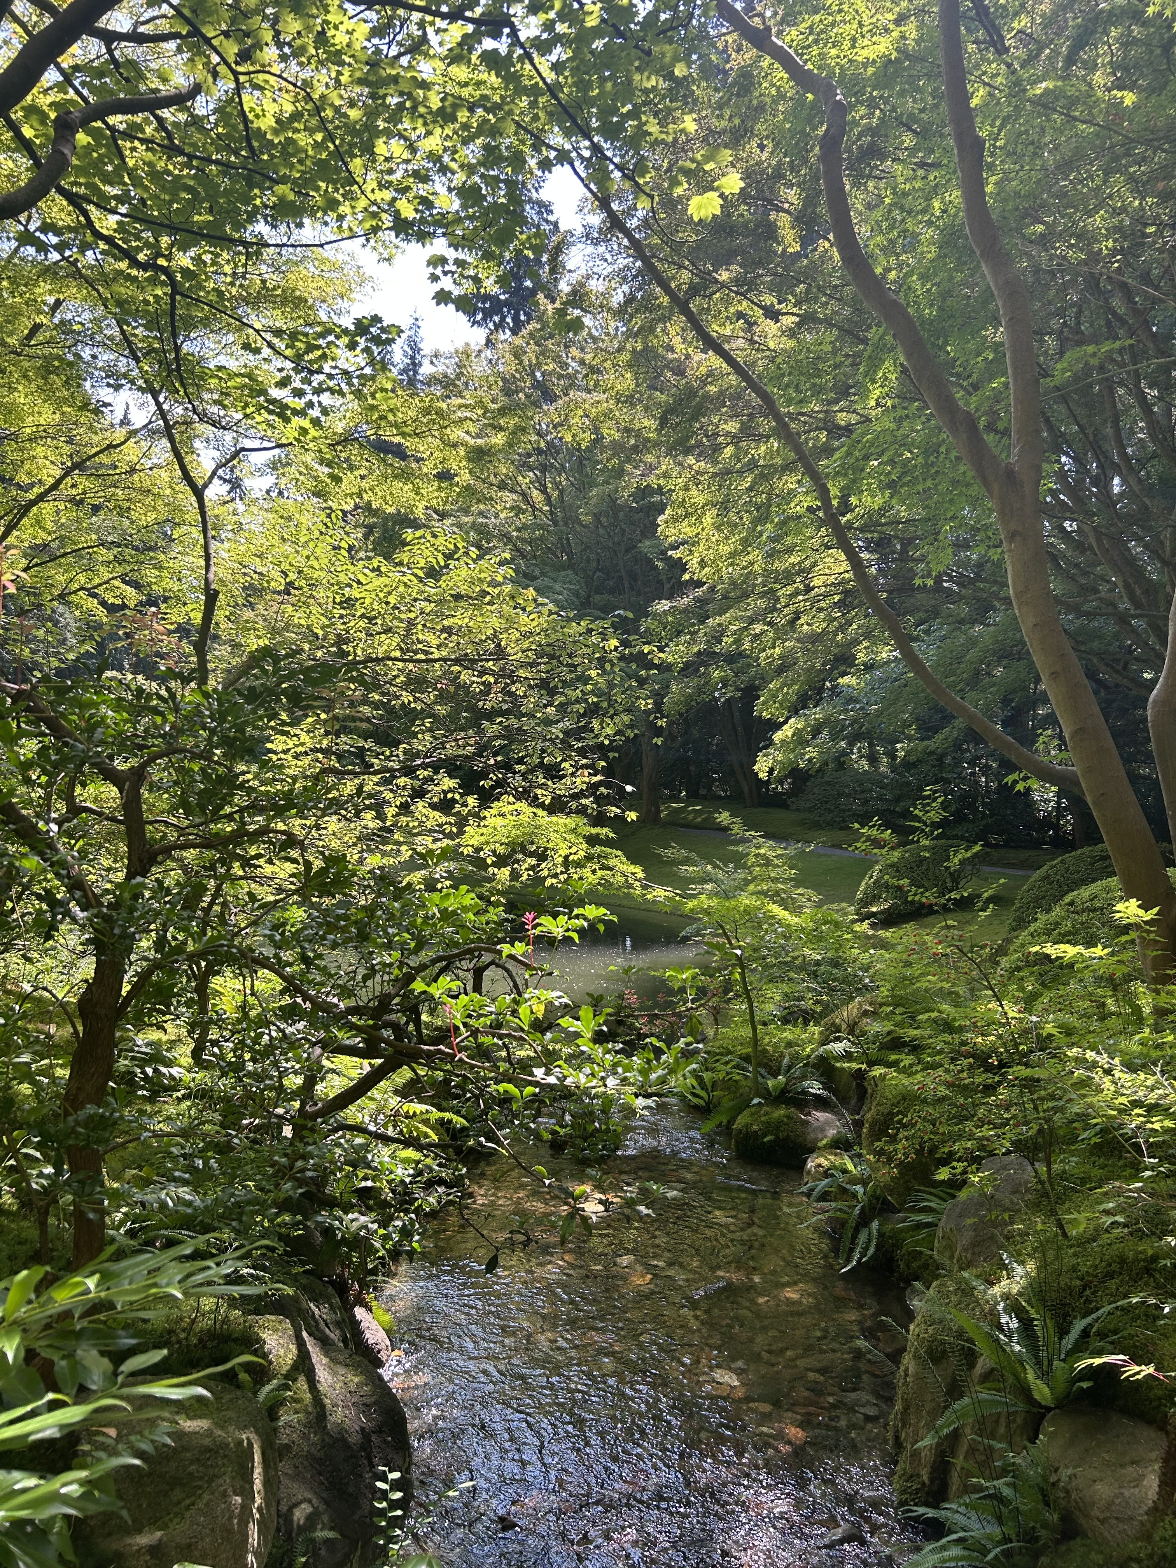
行- Travel 校外景点
Nitobe Memorial Garden

Slide 16
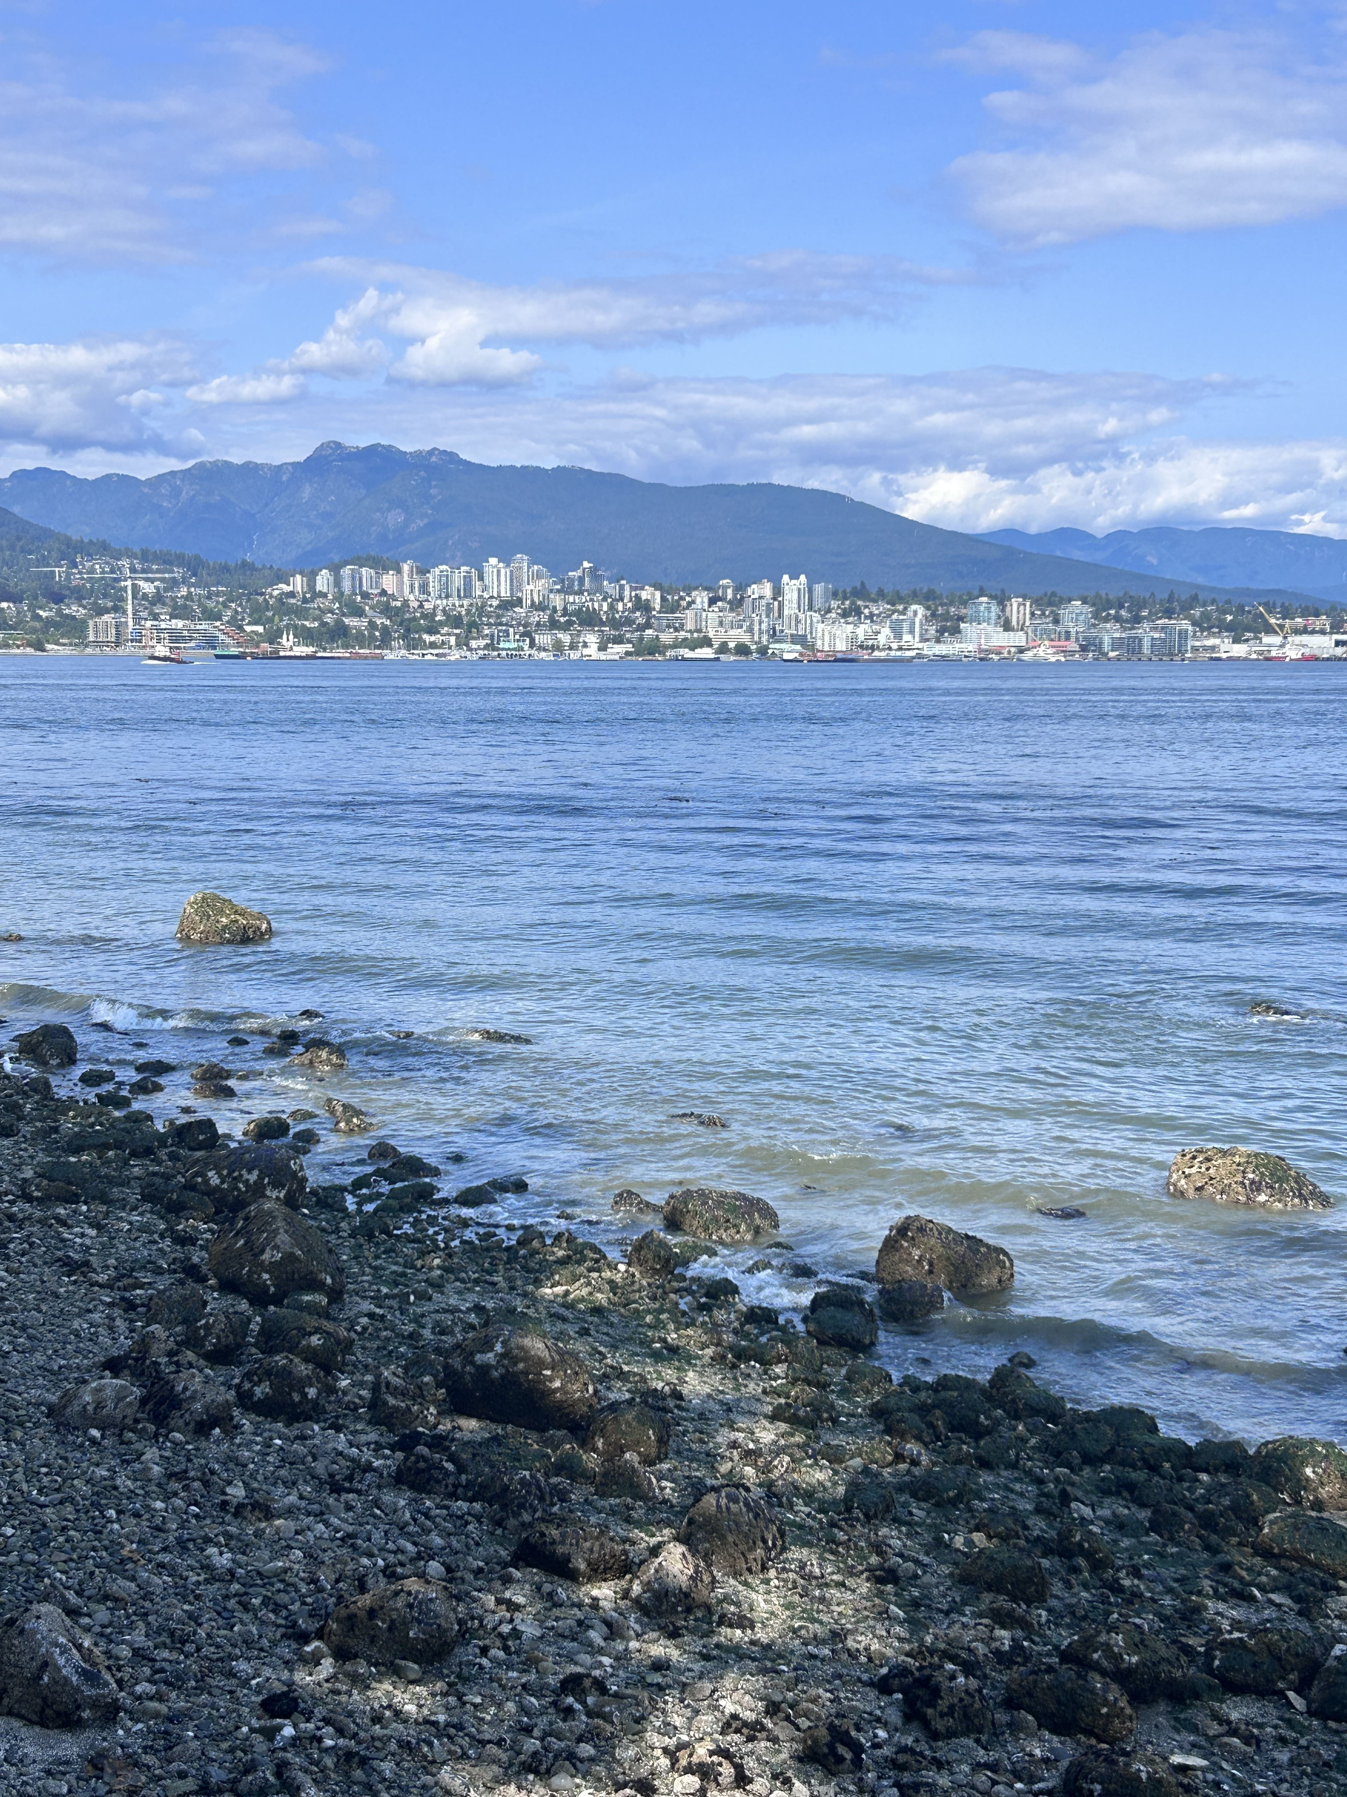
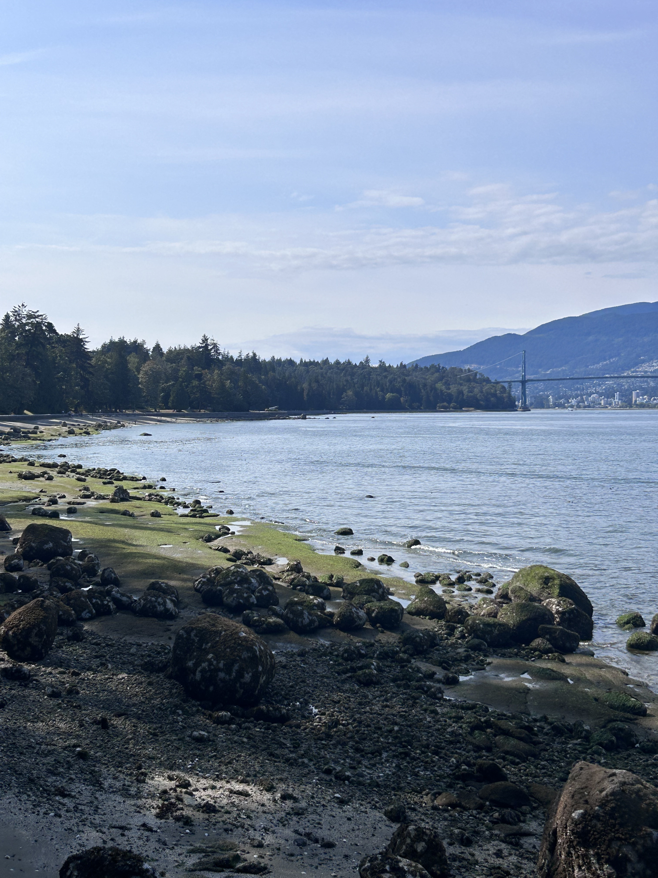
行- Travel 校外景点
Stanley Park

Slide 17
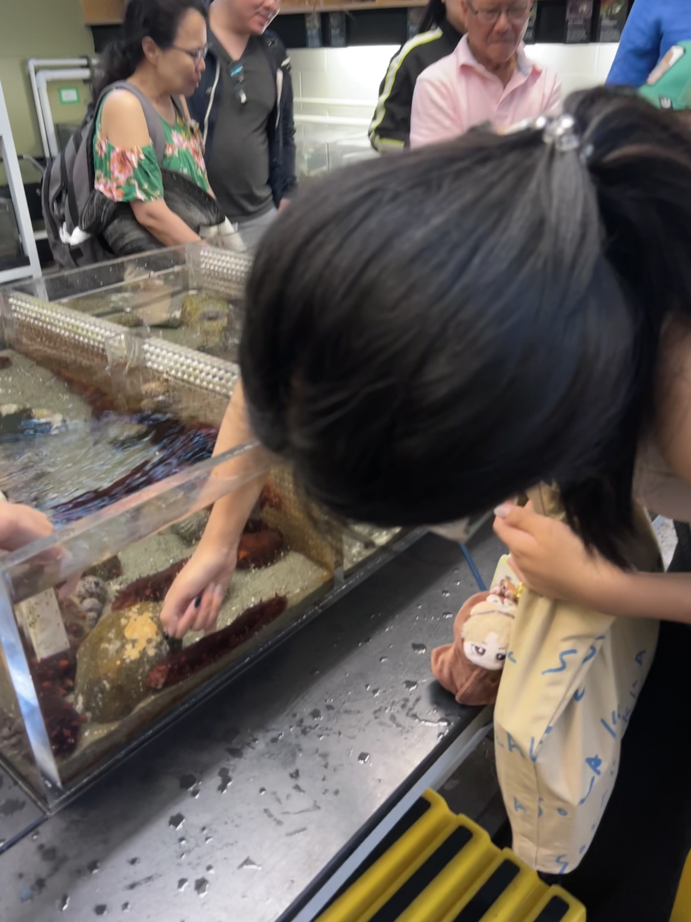
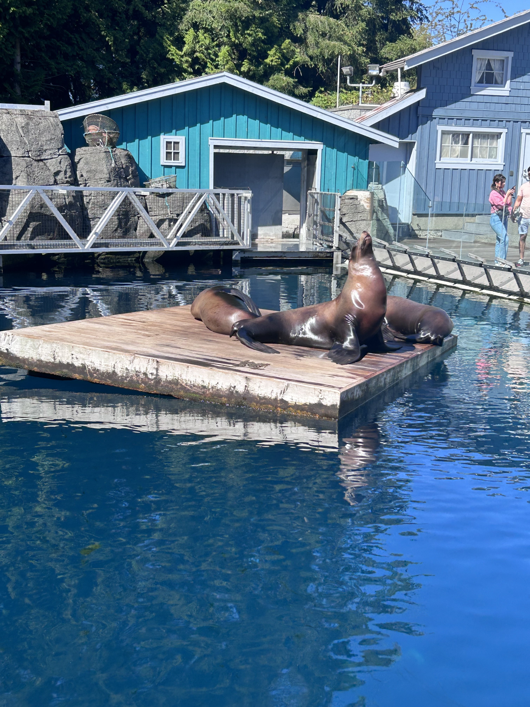
行- Travel 校外景点
Vancouver Aquarium

Slide 18
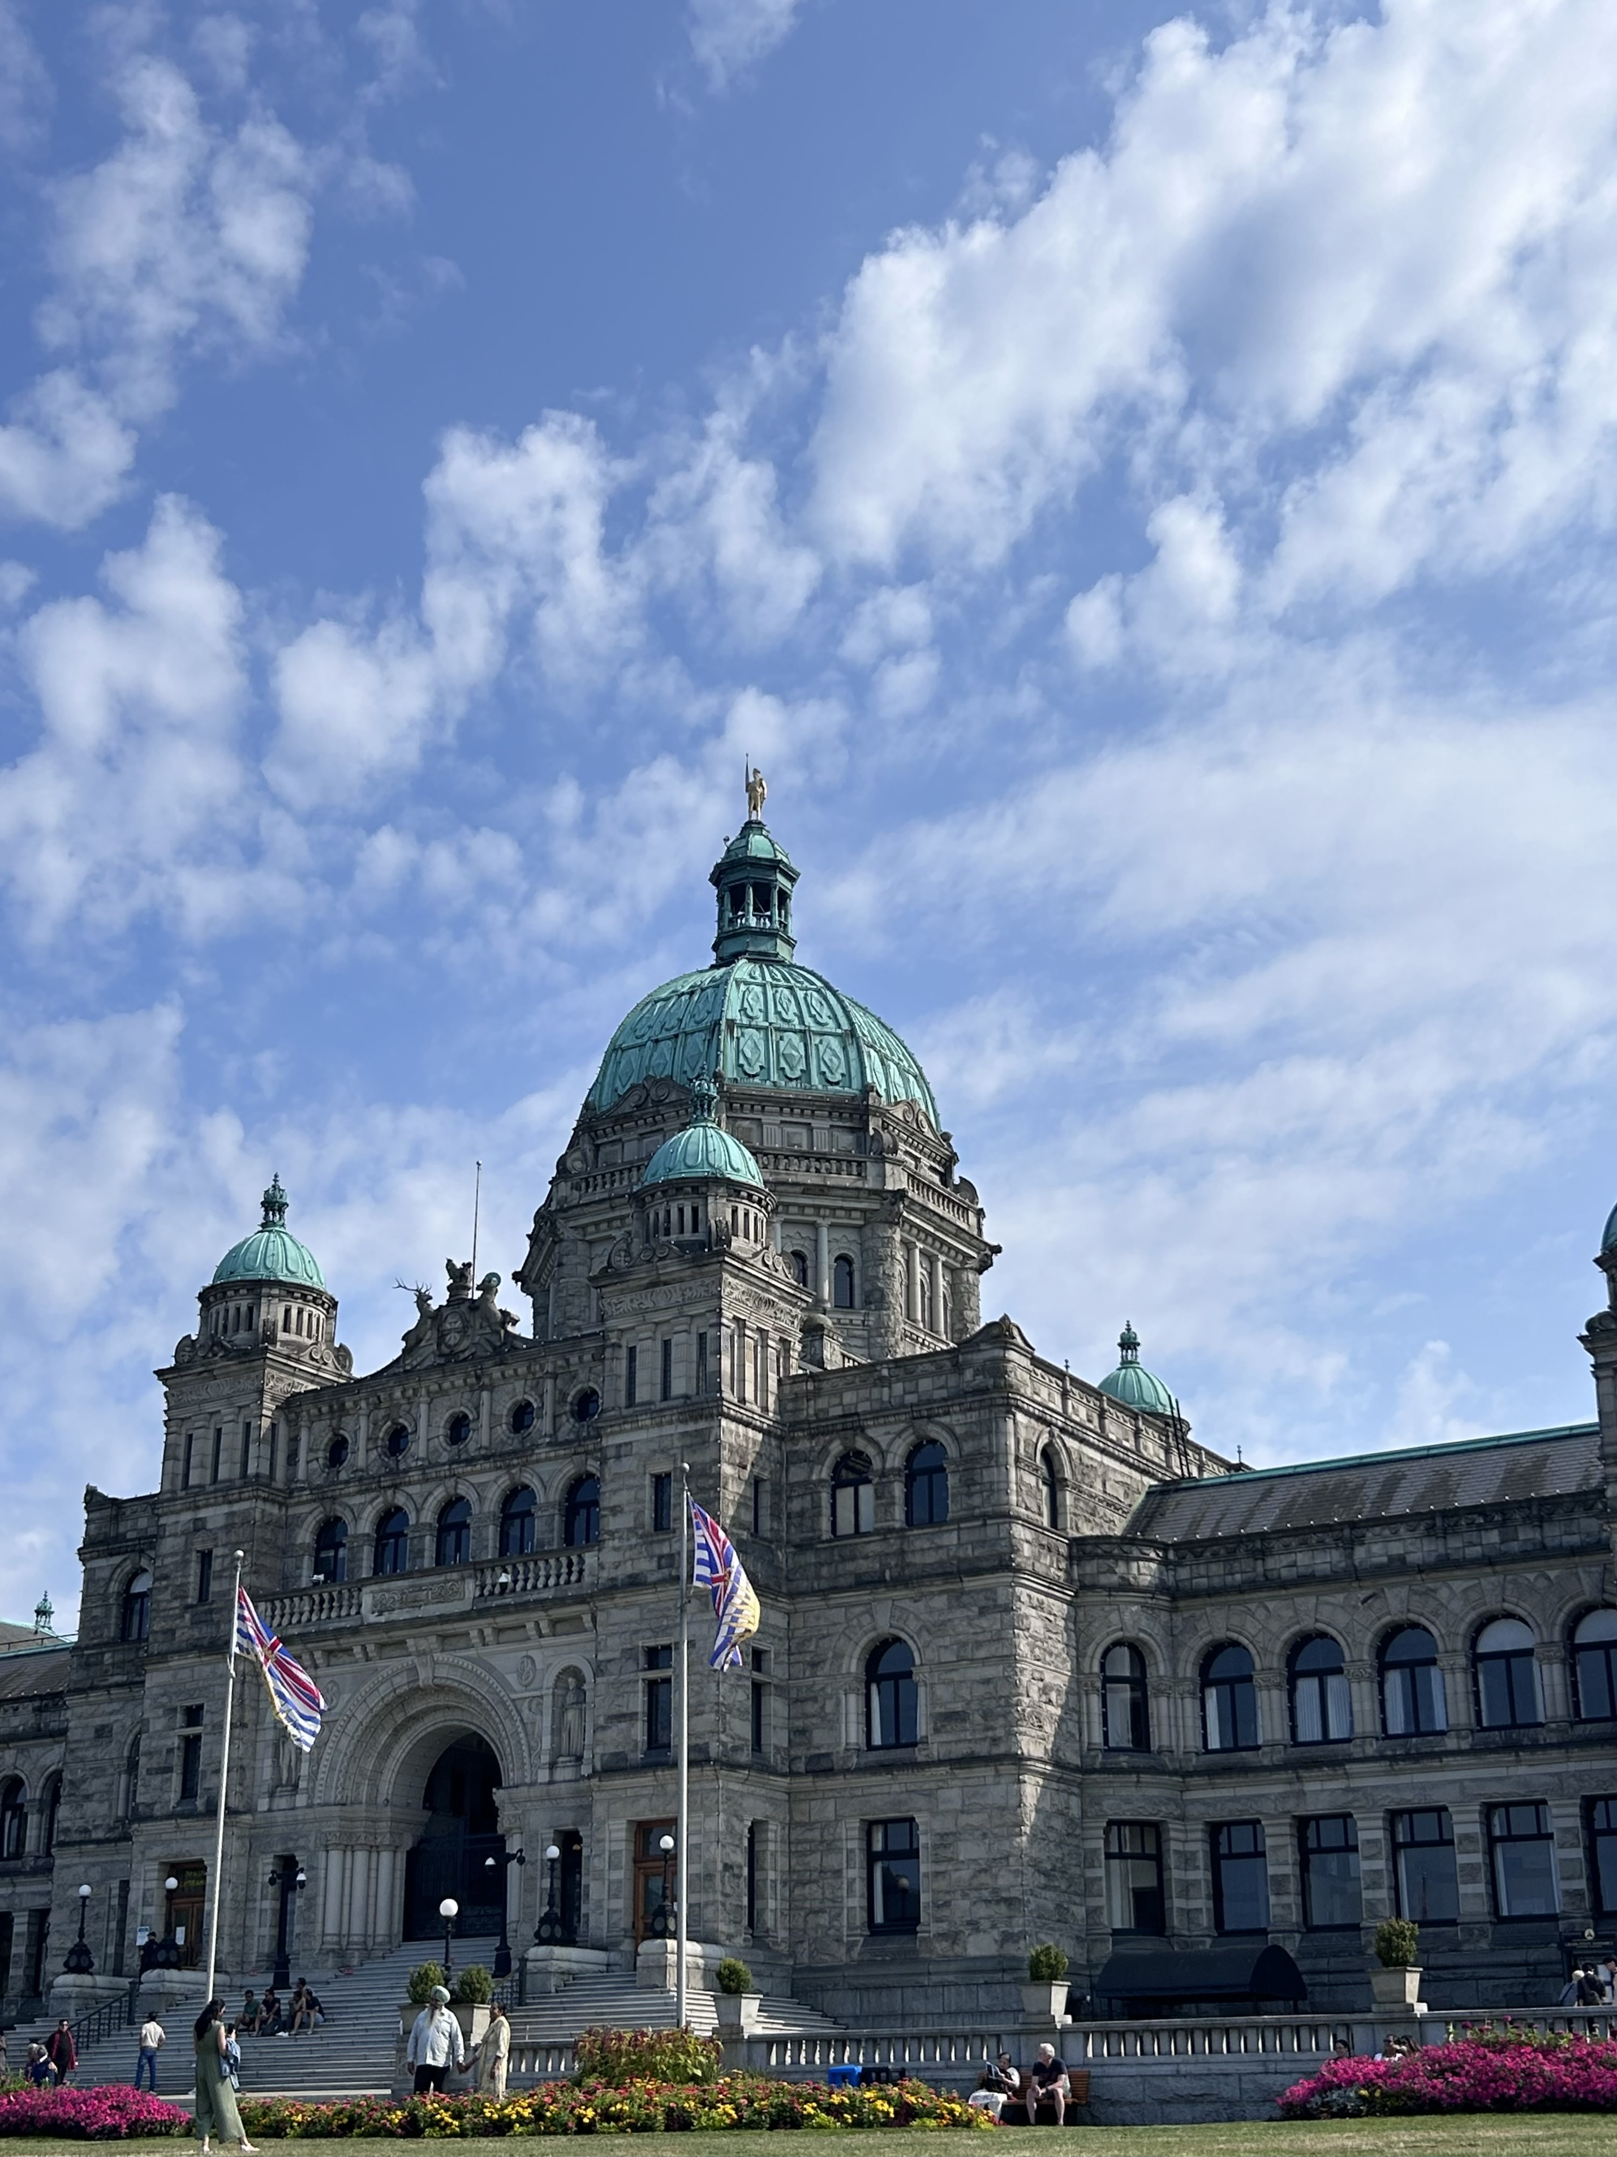
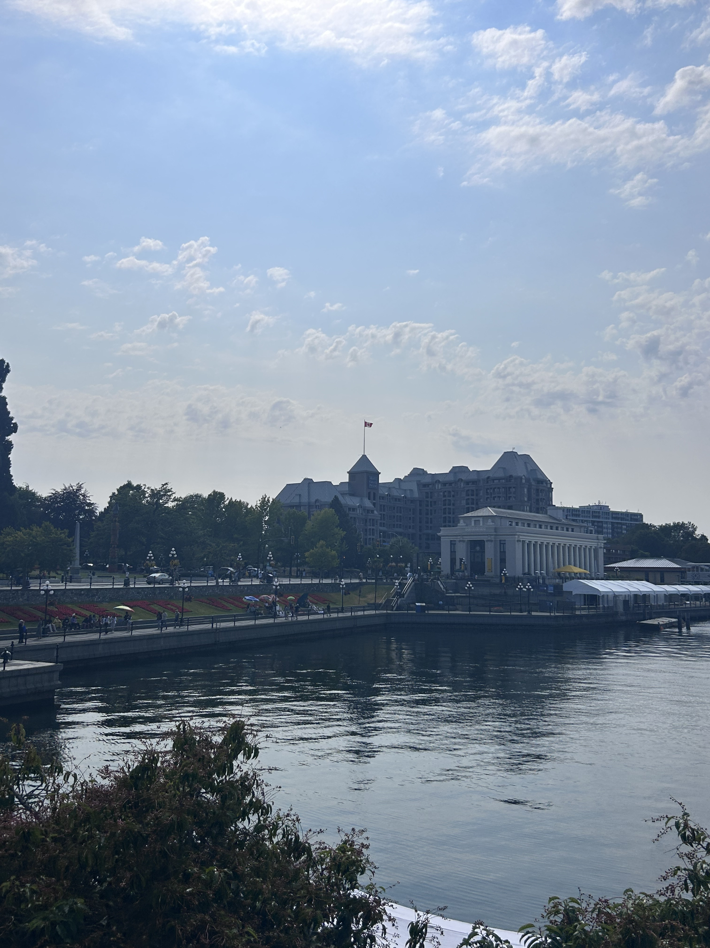
行- Travel 校外景点
Victoria Island

Slide 19
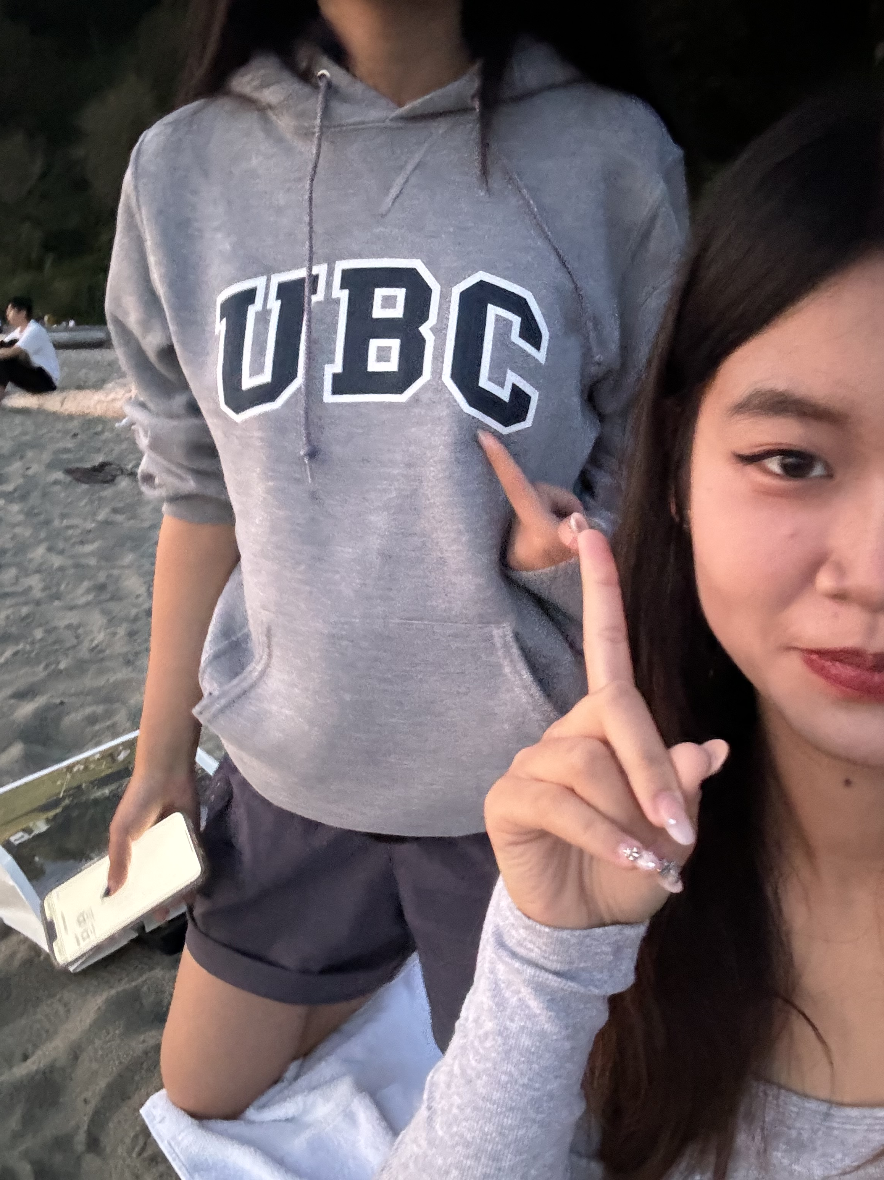
感想-Impression
看世界 See the world
交朋友 Make friends
自我成长 Self-growth

Slide 20
谢谢！
Thanks！

Slide 21
Q&A

